Slide 1

Concevez une application au service de la santé publique Projet 3
Idée d’application
Nettoyage des données
Analyse des données
Conclusions
Maryse Muller | Parcours Data Scientist | 17/06/20

Slide 2
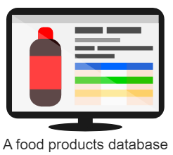


La Base de donnée OpenFoodFacts
Base de donnée publique
créée en 2012
bénévole
+ de 650 000 produits
Nombreuses fonctionnalités sur le site :
Recherche de produits avec critères
Comparaison de produits multivariables
Informations sur les additifs
Une application mobile
pour contribuer
pour aider le consommateur

Slide 3
Une application pour la santé
1 Mon score quotidien
Une application qui aide le consommateur à améliorer ses habitudes de consommation
Fonction 1 : score quotidien
Liste des produits consommés
Evaluation des apports quotidiens
Fonction 2 : recommandations
Liste des axes à améliorer
Navigateur de produit à remplacer
Fonction 3 : statistiques
Archivage des entrées
Affichage graphique
120 g muesli
,,,
200 g steak haché
250 g pâtes cuites
+ ajoutez un aliment
énergie
110%
fr.lég.
57%
sel
85%
2 Mes objectifs
Augmenter les fibres
- Remplacer + Augmenter
Diminuer l’énergie
- Remplacer + Augmenter
3 Mon évolution
GO
énergie
fibres
sel
sucre

Slide 4
Cahier des charges
Nettoyage
Une base de donnée propre
sans valeurs aberrantes
sans doublons
sans valeurs manquantes
Un contenu adapté
des produits identifiables
des catégories pertinentes
des données chiffrées utiles
Analyse
Ajustement du projet

Slide 5
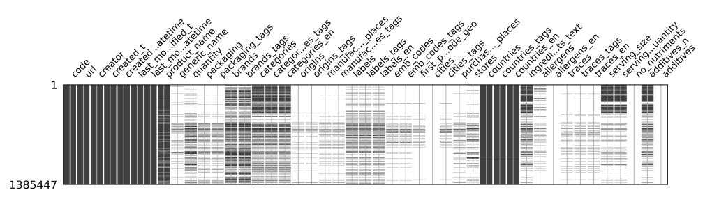
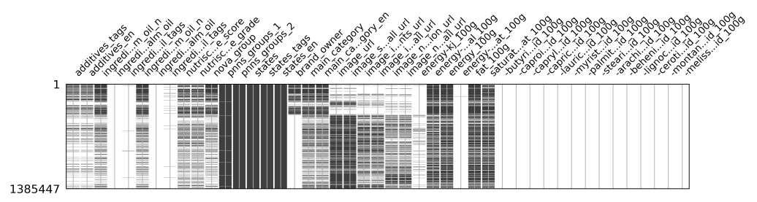
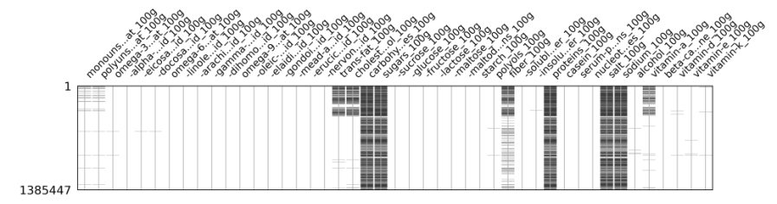
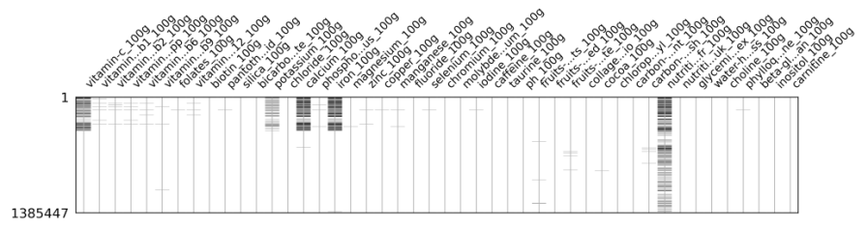
Premier aperçu global
Trois types de colonnes
Infos produit
Catégories
Teneurs pour 100g
Nettoyage
Liste des axes à améliorer
Navigateur de produit à remplacer
Fonction 3 : statistiques
Archivage des entrées
Affichage graphique

Slide 6
Nettoyage
1 Sélection des variables
2 Gestion des données erronées ou aberrantes
2.0 Listes de catégories
2.3 Colonne 'quantity'
2.4 Teneurs pour 100g
2.5 Colonne 'energy_100g'
2.6 Colonnes catégorielles
2.7 'nutriscore' columns
3 Gestion des doublons
4 Elimination des produits non indentifiables ('product_name' , 'code‘)
5 Imputation des valeurs manquantes
+ graphe/tableau illustratif chiffré

Slide 7
Sélection des variables
Les

Slide 8
Nettoyage
Contenu : score quotidien
Liste des produits consommés
Evaluation des apports quotidiens
Fonction 2 : recommandations
Liste des axes à améliorer
Navigateur de produit à remplacer
Fonction 3 : statistiques
Archivage des entrées
Affichage graphique

Slide 9
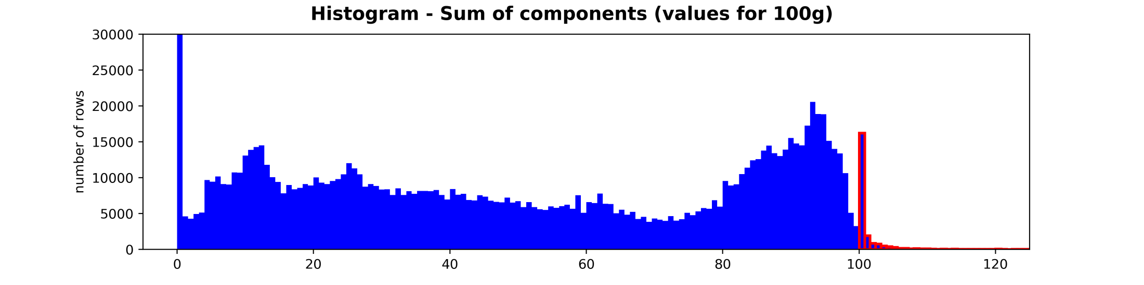
Les teneurs pour 100g
Contenu : score quotidien
Liste des produits consommés
Evaluation des apports quotidiens
Fonction 2 : recommandations
Liste des axes à améliorer
Navigateur de produit à remplacer
Fonction 3 : statistiques
Archivage des entrées
Affichage graphique

Slide 10
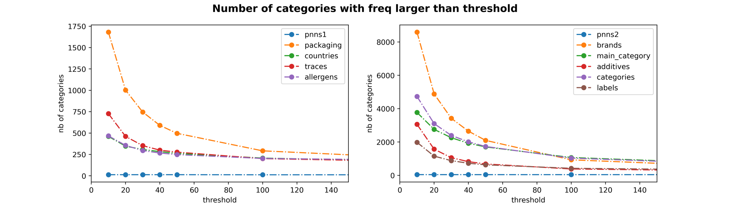
Les catégories
Contenu : score quotidien
Liste des produits consommés
Evaluation des apports quotidiens
Fonction 2 : recommandations
Liste des axes à améliorer
Navigateur de produit à remplacer
Fonction 3 : statistiques
Archivage des entrées
Affichage graphique

Slide 11
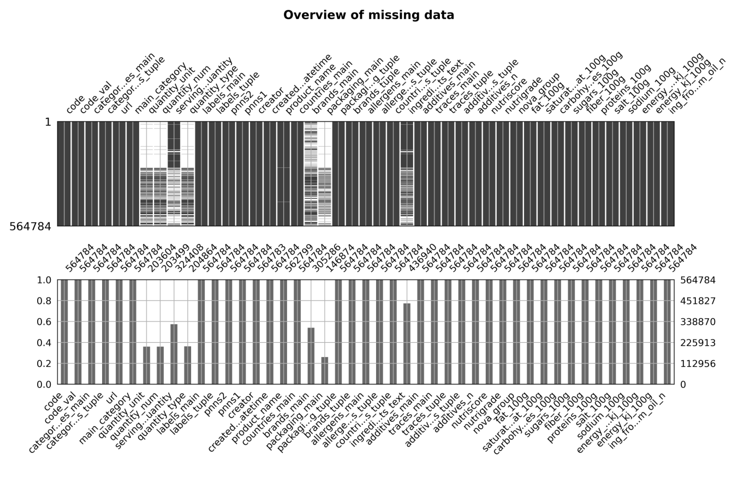
La base de données nettoyée
Contenu : score quotidien
Liste des produits consommés
Evaluation des apports quotidiens
Fonction 2 : recommandations
Liste des axes à améliorer
Navigateur de produit à remplacer
Fonction 3 : statistiques
Archivage des entrées
Affichage graphique

Slide 12
Plan d’exploration
Lignes directrices
Y a-t-il une tendance vers plus de produits sains ?
Quels sont les variables déterminantes d’une nourriture saine ?
Y a-t-il des catégories à privilégier pour une nourriture saine ?
Y a-t-il des marques globalement meilleure sur l’ensemble des catégories ?
1 Analyse univariée
2 Analyse temporelle
Analyse bivariée
corrélations
quantitatif vs. catégoriel
quantitatif vs. quantitatif
Analyse multivariée
5 PCA
6 clustering

Slide 13
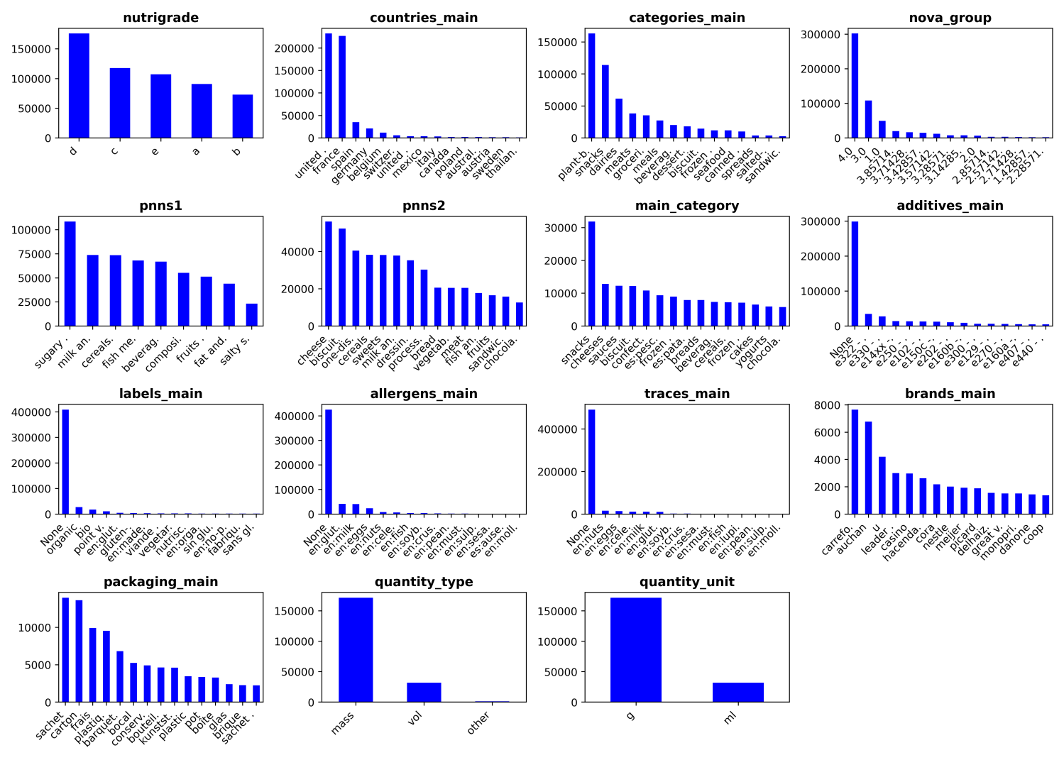
Analyse univariée
Contenu : score quotidien
Liste des produits consommés
Evaluation des apports quotidiens
Fonction 2 : recommandations
Liste des axes à améliorer
Navigateur de produit à remplacer
Fonction 3 : statistiques
Archivage des entrées
Affichage graphique

Slide 14
Analyse univariée
Contenu : score quotidien
Liste des produits consommés
Evaluation des apports quotidiens
Fonction 2 : recommandations
Liste des axes à améliorer
Navigateur de produit à remplacer
Fonction 3 : statistiques
Archivage des entrées
Affichage graphique

Slide 15
Analyse bivariée
1 Analyse univariée
2 Analyse temporelle
Analyse bivariée
quantitatif vs. catégoriel
quantitatif vs. quantitatif
Analyse multivariée
5 PCA
6 clustering

Slide 16
Analyse bivariée
Contenu : score quotidien
Liste des produits consommés
Evaluation des apports quotidiens
Fonction 2 : recommandations
Liste des axes à améliorer
Navigateur de produit à remplacer
Fonction 3 : statistiques
Archivage des entrées
Affichage graphique

Slide 17
Analyse bivariée
Contenu : score quotidien
Liste des produits consommés
Evaluation des apports quotidiens
Fonction 2 : recommandations
Liste des axes à améliorer
Navigateur de produit à remplacer
Fonction 3 : statistiques
Archivage des entrées
Affichage graphique

Slide 18
Analyse multivariée
Contenu : score quotidien
Liste des produits consommés
Evaluation des apports quotidiens
Fonction 2 : recommandations
Liste des axes à améliorer
Navigateur de produit à remplacer
Fonction 3 : statistiques
Archivage des entrées
Affichage graphique

Slide 19
Analyse multivariée
Contenu : score quotidien
Liste des produits consommés
Evaluation des apports quotidiens
Fonction 2 : recommandations
Liste des axes à améliorer
Navigateur de produit à remplacer
Fonction 3 : statistiques
Archivage des entrées
Affichage graphique

Slide 20
Analyse multivariée
Contenu : score quotidien
Liste des produits consommés
Evaluation des apports quotidiens
Fonction 2 : recommandations
Liste des axes à améliorer
Navigateur de produit à remplacer
Fonction 3 : statistiques
Archivage des entrées
Affichage graphique

Slide 21
Conclusions
Cahier des charges
Une base de donnée propre
sans valeurs aberrantes
sans doublons
sans valeurs manquantes
Un contenu adapté
des produits identifiables
des catégories pertinentes
des données chiffrées utiles
La base de donnée nettoyée
560 000 produits différents
6 variables quantitatives principales
Les liens entre les variables
Ajustements du projet
125

